Slide 1
«Pixi und seine Freunde»

Slide 2
Цель урока
Научить детей называть действия детей

Slide 3
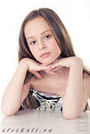
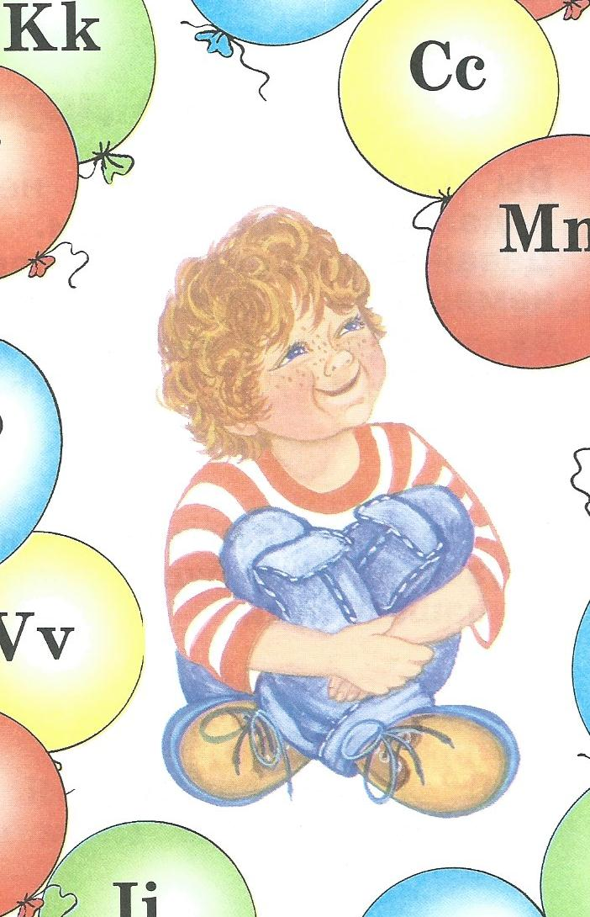
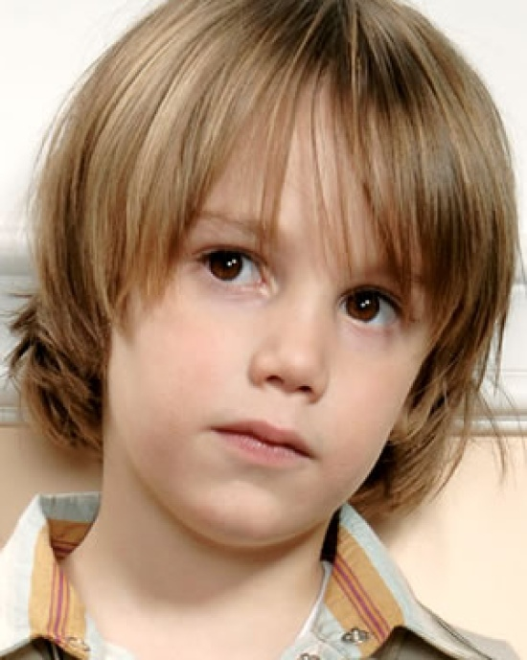
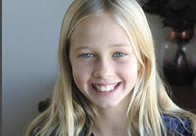
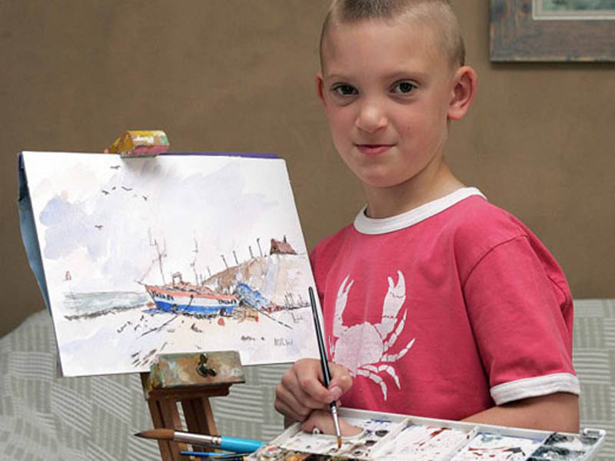
Pixi und seine Freunde
Sabine
Sven
Lisa
Daniel

Slide 4
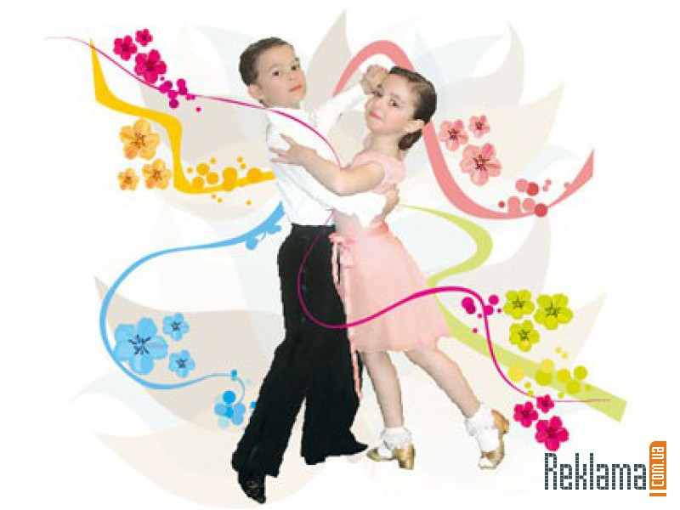
Die Kinder tanzen.

Slide 5
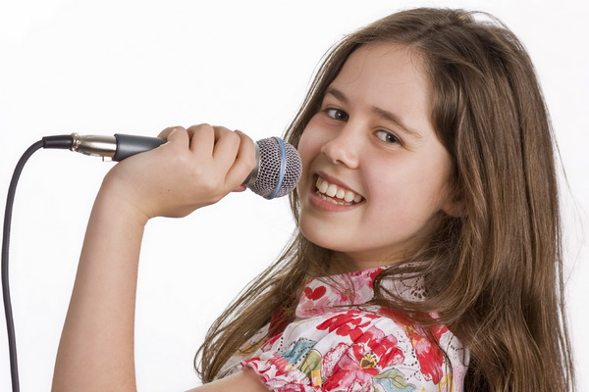
Das Mädchen singt.

Slide 6
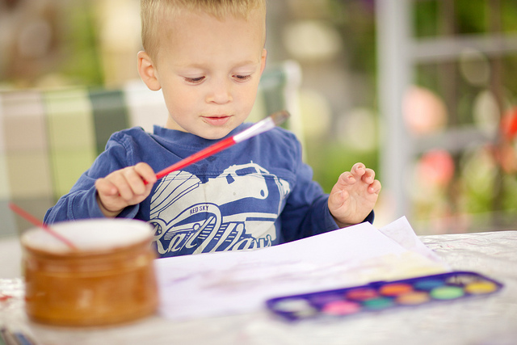
Das Kind malt.

Slide 7
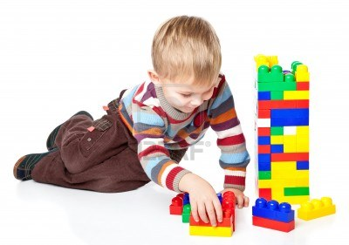
Der Junge spielt Lego.

Slide 8
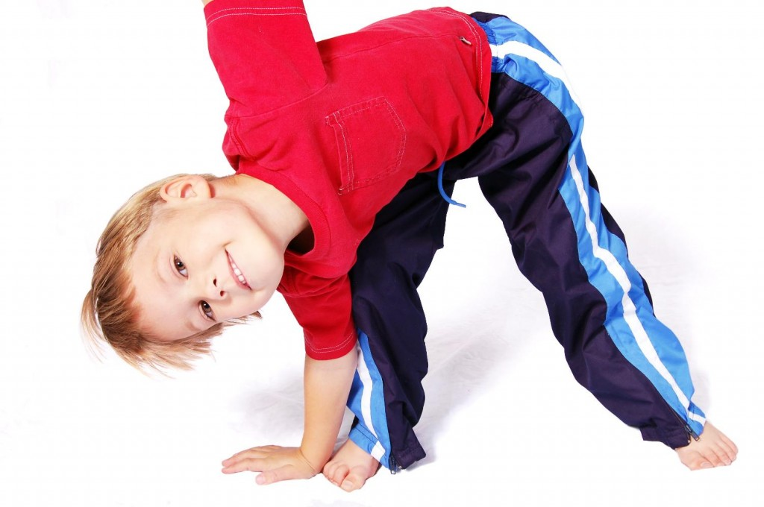
Der Junge turnt.

Slide 9

Das Mädchen spielt am Computer.

Slide 10
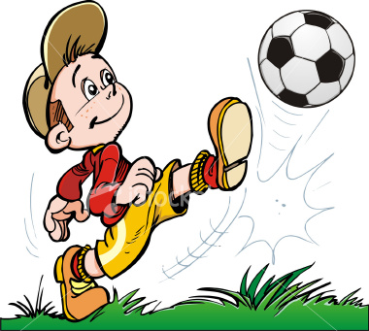
Der Junge spielt Fußball.

Slide 11
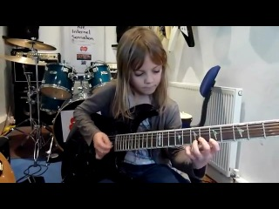
Das Mädchen spielt Gitarre.

Slide 12
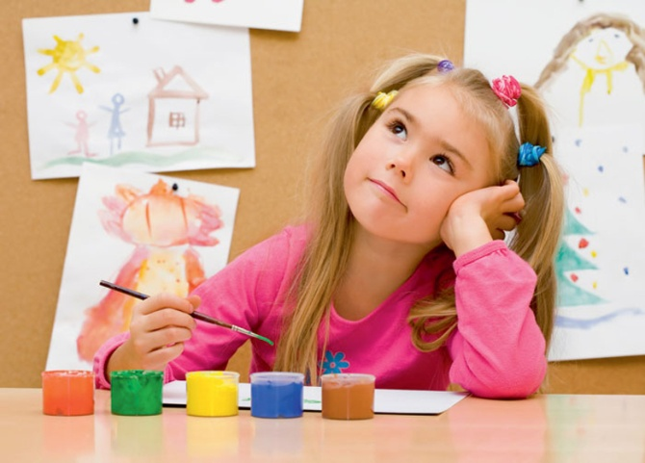

Slide 13

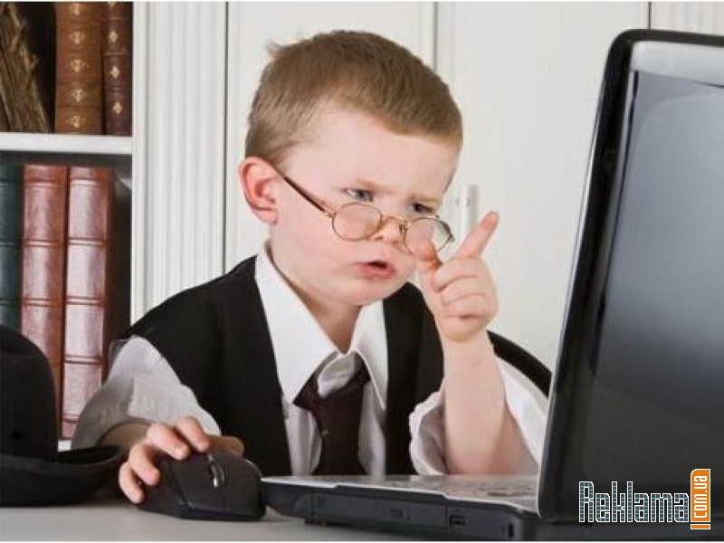
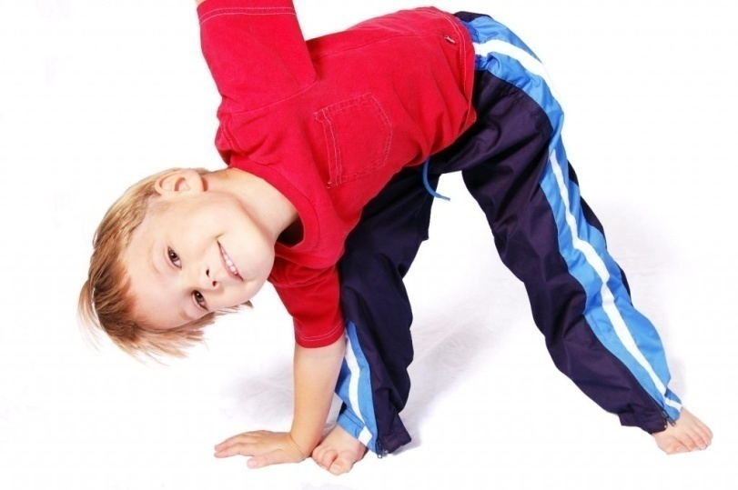
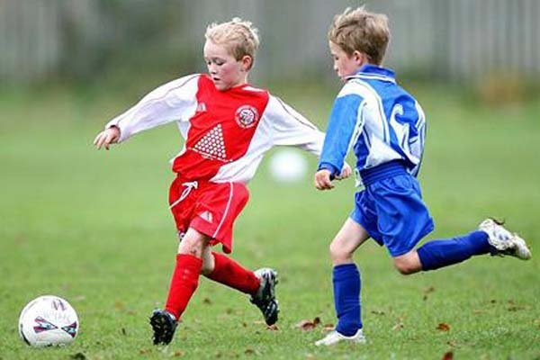

Slide 14
Was macht Sabine gern?
spielt Fußball
springt
tanzt
malt
turnt
spielt am Computer
singt
schreibt Briefe
spielt Gitarre
arbeitet

Slide 15
Was macht Sven gern?
spielt Fußball
springt
tanzt
malt
turnt
spielt am Computer
singt
schreibt Briefe
spielt Gitarre
arbeitet

Slide 16

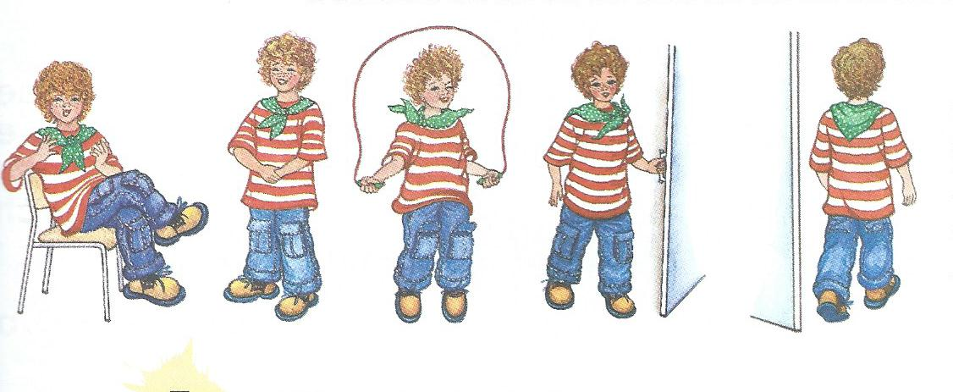
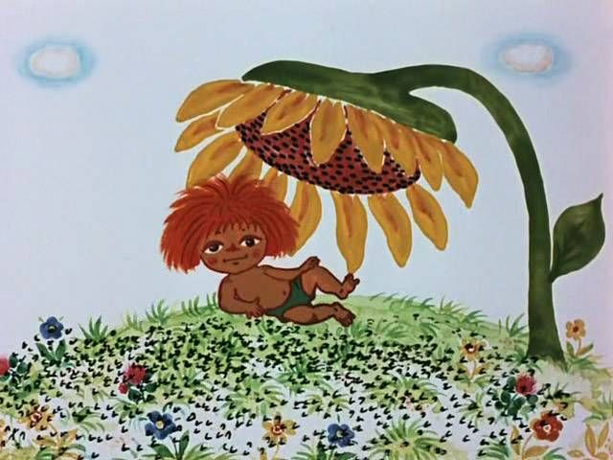
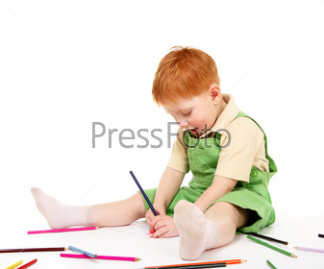
Was macht Pixi?

Slide 18
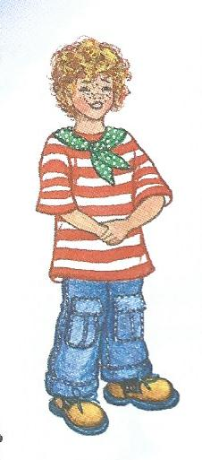
Spielt!
Springt!
Malt!

Slide 19
Sven turnt gern. Er spielt am Computer. Sven spielt Fuβball.
Sabine spielt Gitarre. Sie singt gern. Sabine malt gern.
Pixi springt gern. Er schreibt gern. Pixi malt auch gern.

Slide 20
Alles Gute!

